Slide 1
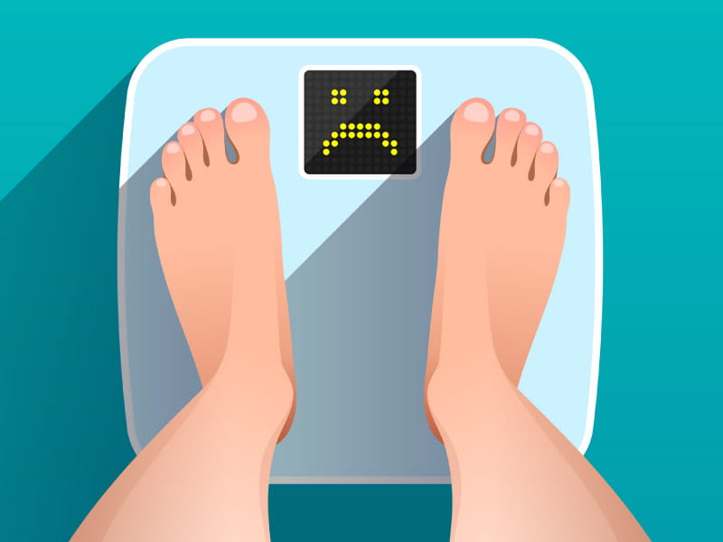
السُّمنةُ والزِّيادَةُ المُفرِطَةُ بِوَصفِها مُشكِلَةٌ اجتِماعِيّةُ
المعلم: عبد الخالق
المعلمة: ميرنا
عمل الطالبات: سارة زريقات ، كريستينا بطشون ، كارول اوفي

Slide 2
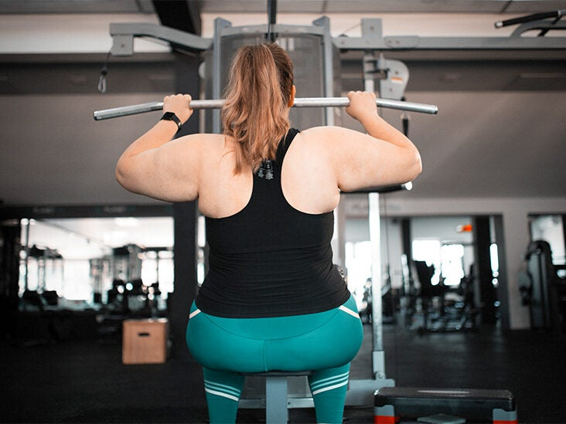
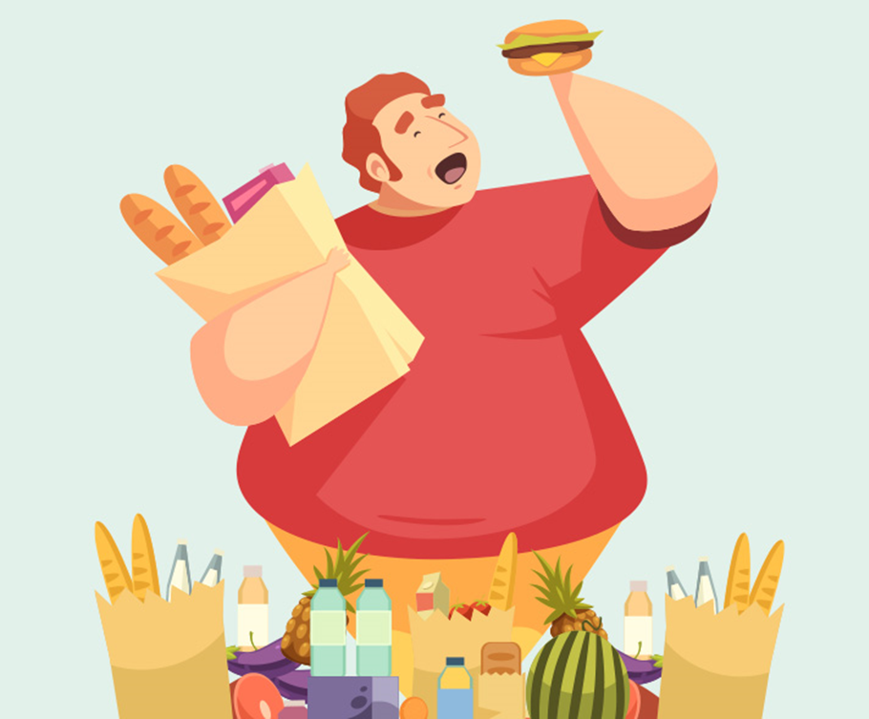
السُّمنةُ والزِّيادَةُ المُفرِطَةُ بِوَصفِها مُشكِلَةٌ اجتِماعِيّةُ
الصِّحَّةُ الجَيدَةُ والسَّعادَةُ حَقٌ مِنْ حَقِّنا
قالَ الُّدكتورُ سامرٌ الأزرعيُّ في المُؤتَمرِ الصَّحفيِّ الّذي أُقيمَ الشَّهرَ الماضيَ عَنْ نَظْرَةِ المُجتمعِ لِمرضى السُّمنَةِ على أنَّهُم أشْخاصٌ غَيرِ مَسؤولينَ وكسولينَ، كما يَنظَرُ لَهُم البعضُ نظرةً سَلبيّةً تَشُوبُها السُّخريةَ والاحتِقارَ وبِالتَّالي هم مُعرَّضونَ للتَّنمُّرِ والمُعامَلةِ غيرِ المُنصِفَةِ ممّا يُقلِلُ مِنْ ثِقَتِهم بِأنفُسِهم والشُّعورِ بِعدمِ الرِّضا عن شَكلِهم ومَظهرِهم والشُّعورِ بالقلقِ والخوفِ من نظرةِ النّاسِ إليهم والشُّعورِ بالإحراجِ والذَّنبِ من مظهرِهم.

Slide 3
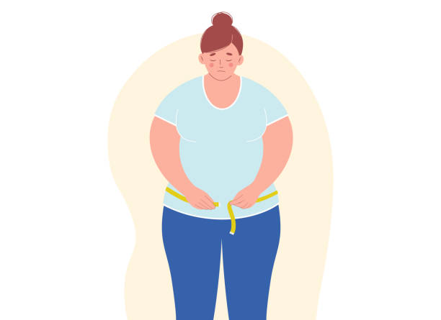
وأشارَ هُنا أنَّ للسُّمنةِ آثارٌ نفسيّةٌ وصحّيّةٌ واجتِماعيّةٌ، فالسُمنةُ قدْ تكونُ أَحَدَ الأسبابِ المُؤديّةِ للإقلالِ من فُرَصِ الزّواجِ لدى الجنسيْنِ، وقد تكونُ السُّمنةُ سبباً لعدمِ تعيينهم في الوظائفِ كما تَحِدُّ السُّمنةُ من قدرتِهم على ممارسةِ الأنشطةِ البدنيّةِ والحياةِ الاجتماعيّةِ.

Slide 4
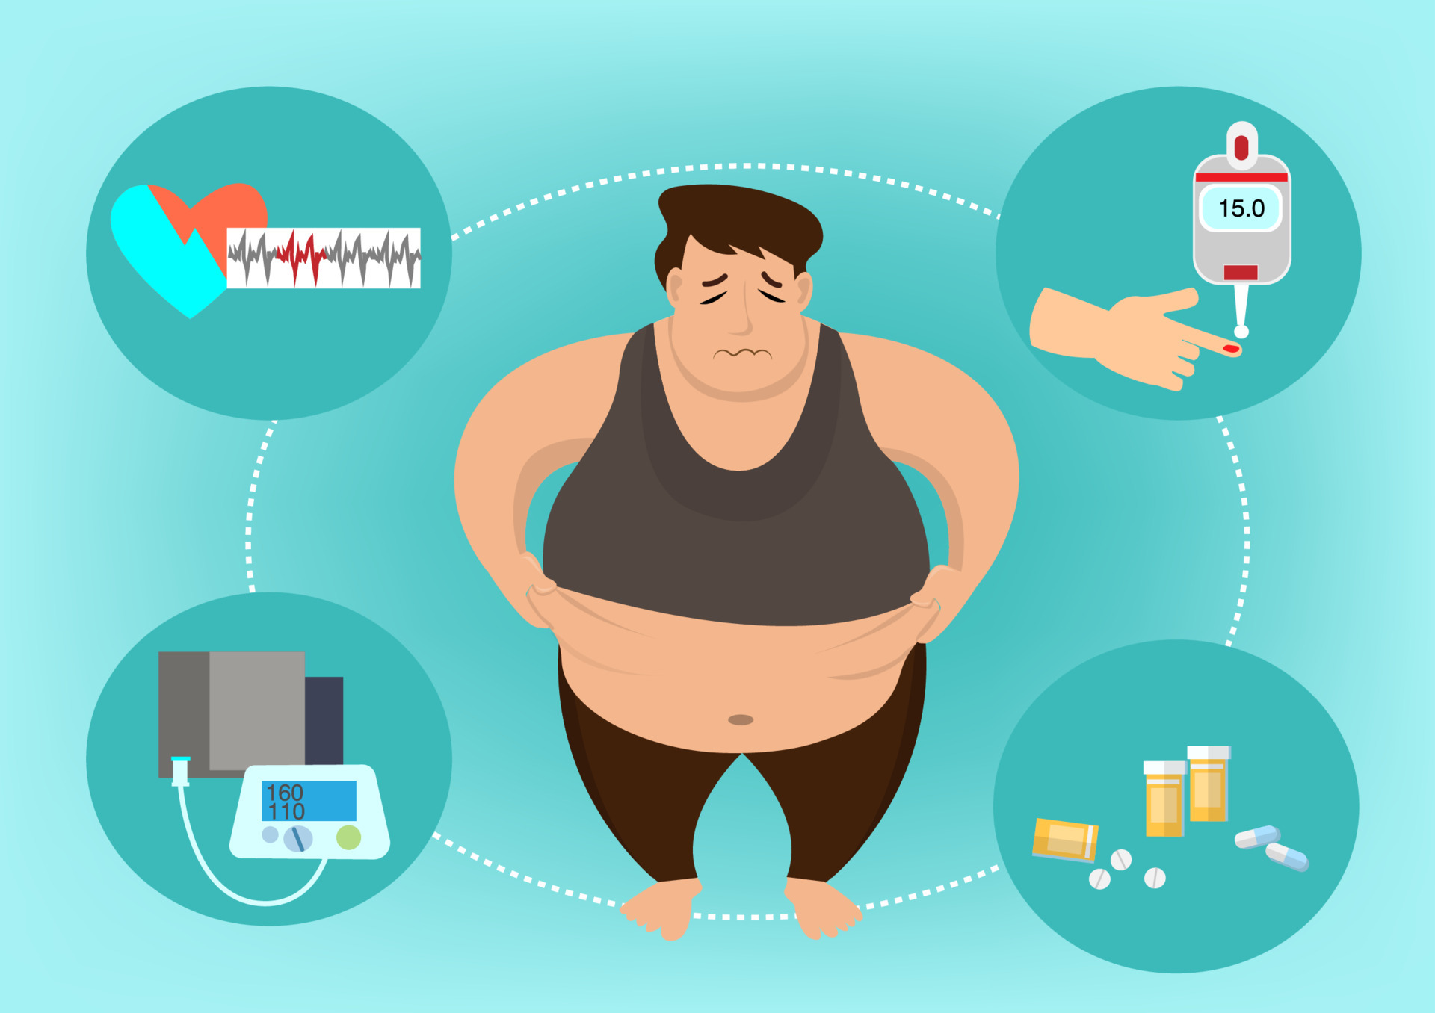
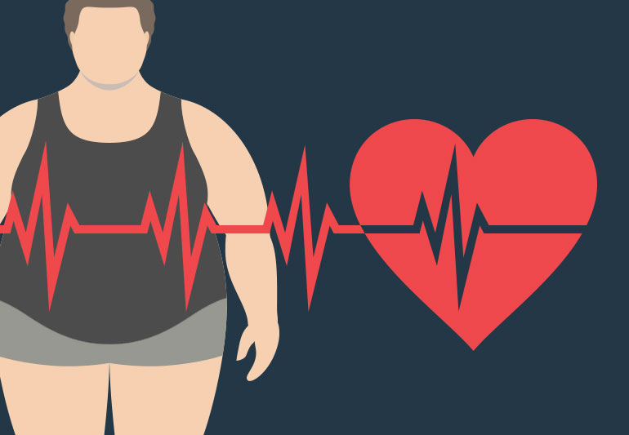
وأوضحَ الدكتورُ سامر الأثارَ الصّحّيّةَ لِهذا المرضِ اللّعينِ، فهي تُؤدي للإصابةِ بأمراضٍ مختلفةٍ، أشهرُها: مرضُ السّكريّ وارتفاعُ ضغطِ الدّمِ وأمراضُ القلبِ.

Slide 5
كَشَفتْ إحصاءاتٌ رسميّةٌ أردنيّةٌ أنّ معدلاتِ السّمنةِ وزيادةِ الوزنِ في الأردنِّ تُعتبّرُ مِنْ أعلى المُعدلاتِ في العالمِ حيثُ يُعاني مِنها 82% مِنْ الذّكورٍ و80% مِنْ الإناثِ.

Slide 6
وأضافَ أيضًا إلى أسبابِ السّمنةِ لِتلافيها وهي طبيعةُ النّمطِ الغذائيِّ للفردِ والأسرةِ من حيثِ الإفراطِ في تناولِ الأغذيةِ الدَسِمةِ، وقلَةِ النّشاطِ البدنيِّ وكما أنّ المصابينَ بأمراضِ الغدّةِ الدَّرقيةِ ومقاومةِ الأنسولينِ معرّضونَ للسّمنةِ أكثر من غيرِهم.
وأخيرًا، إليكم أبرزُ طرقِ العلاجِ لهذه الظّاهرةِ الخطيرةِ (السُّمنة) الّتي بَدتْ واضِحةً على نسبةٍ كبيرةٍ من البشرِ:
1: اتباعُ نظامٍ غذائيٍّ صحّيٍّ بإشرافِ طبيبٍ مُختصٍّ مع ممارسةِ التّمارينِ الرّياضيّةِ للمُحافظةِ على فُقدانِ الوزنِ.
2: تجنّبُ الأطعمةِ المصنّعةِ والدّهونِ المشبعةِ والتّقليلِ من السّكرياتِ ما أمكن لأنّ من الغذاءِ ما قتلَ.
فلنحافظَ على صحّتِنا باختيارِالحياةِ الصّحّيّةِ، لأنّنا نَستحِقُ الصّحّةَ والسّعادةَ والعدالةّ في التَّعامُلِ بغضِّ النّظرِ عن مظهرِنا وشكلِنا.

